Slide 1
EventLoop을 이용한 WebServer 구현
2018.06.15
19조 Tmax
경영학부 박성우
컴퓨터공학부 데이비드
컴퓨터공학부 이승현

Slide 2
Contents
Existing Problems
Approach
Architecture
Development Environment
Implementation Spec
Demo
Analysis
Division of Work

Slide 3
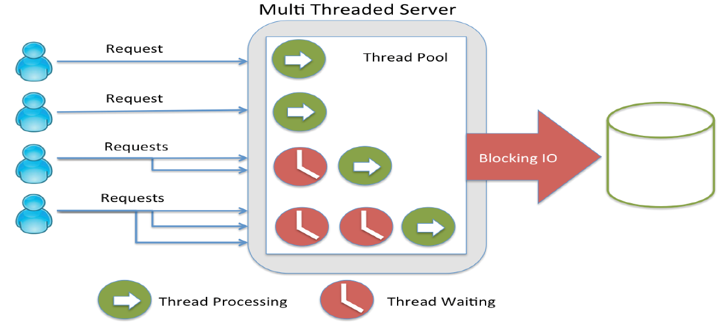
Existing Problems
1. Existing Problems
3 / 28
• 웹서버가 얼마나 많은 클라이언트를 동시에 처리할 수 있을 지의 문제
• 다량의 소켓이 연결될 때 하드웨어가 충분하더라도 I/O 처리방식 때문에
서버가 제대로 동작하지 않는 문제
Notes:
먼저 문제점입니다. 인터넷 사용자가 빠르게 증가하고 있습니다. 이에 따라 웹 서버는 얼마나 많은 클라이언트를 동시에 처리할 수 있는 지에 의문을 가지기 시작했고, 기존의 웹 서버 구조 상으로는 이를 대처하는 데 어느 정도 한계가 있다는 의견이 많았습니다.

Slide 4
Existing Problems
1. Existing Problems
4 / 28
멀티 쓰레드 기반 웹서버의 한계점
• 쓰레드 풀 크기를 넘어선 요청은 처리 불가
• 블로킹 I/O로 인한 저조한 CPU 사용률
• 잦은 컨텍스트 스위치로 인한 성능 저하

Slide 5
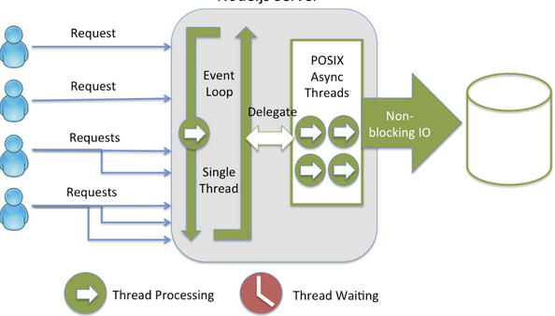
Approach
2. Approach
5 / 28
싱글 쓰레드를 이용한 웹서버 구현
• 하나의 쓰레드가 루프를 돌면서 요청을 전담
• 블록을 유발하는 I/O는 워커 쓰레드가 대신 처리
• 컨텍스트 스위치 없이 콜백을 받아서 처리

Slide 6
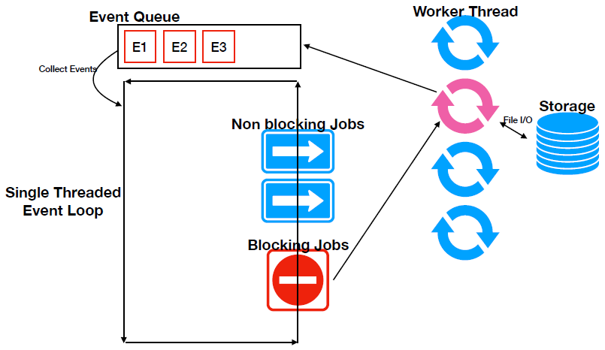
Architecture(1)
3. Architecture
6 / 28

Slide 7
Architecture(2)
3. Architecture
7 / 28
Event Queue
E1
싱글 쓰레드가
모든 요청을 전담
Single Threaded
Event Loop

Slide 8

Architecture(3)
3. Architecture
8 / 28
Event Queue
Worker Thread
E2
블로킹을 유발하는 작업은
워커 쓰레드에게 맡기고
다른 이벤트를 처리
Single Threaded
Event Loop

Slide 9
Architecture(4)
3. Architecture
9 / 28
Event Queue
Worker Thread
E3
디스크 I/O가 끝나면
이벤트큐에 삽입
Single Threaded
Event Loop

Slide 10








Development Environment
4. Development Environment
10 / 28
OS | Repository | Language | Test | Browser

Slide 11
Implementation Spec(1)
5. Implementation Spec
11 / 28
Client
Request
Response
Server
Socket
HTTPParser
Message
Request Interpreter
Enqueue
EventQueue
Hit
ThreadPool
Cache
Analyze
Dispatch
Disk
Dequeue
 | …
EventLoop
Event
Callback
Miss

Slide 12
Implementation Spec(2)
5. Implementation Spec
12 / 28
Client
• 포트와 주소 설정 후 serversocket에 bind
• Selector open • server.run()으로 3개의 분할된 스레드를 실행
Request
Response
Server
Server
Socket
HTTPParser
Message
processClient
Request Interpreter
Enqueue
processEvent
EventQueue
workDiskIO
Hit
ThreadPool
Cache
Analyze
Dispatch
Disk
Dequeue
 | …
EventLoop
Event
Callback
Miss

Slide 13
Implementation Spec(3)
5. Implementation Spec
13 / 28
Client
Client
Request
Request
Response
Server
Socket
HTTPParser
Socket
Message
• waitClient thread가 Client의 접속 탐지
• ServerSocketChannel에 들어온 Client를 Selector에 등록(OP_READ)
• Readble한 Client는 read operation
• Writeable한 Client는 write operation
Request Interpreter
Enqueue
EventQueue
Hit
ThreadPool
Cache
Analyze
Dispatch
Disk
Dequeue
 | …
EventLoop
Event
Callback
Miss

Slide 14
Implementation Spec(4)
5. Implementation Spec
14 / 28
Client
Request
Response
Server
Socket
HTTPParser
HTTPParser
Message
Message
Request Interpreter
• client가 보낸 Request의 끝을 만날 때까지 read buffer에 저장
• buffer에 저장된 데이터를 split해서 정보를 파싱
Enqueue
EventQueue
Hit
method
ThreadPool
Cache
connection-header
accept-ranges
uri
Analyze
Dispatch
Disk
Dequeue
 | …
version
EventLoop
Event
Callback
Miss

Slide 15
Implementation Spec(5)
5. Implementation Spec
15 / 28
Client
Request
Response
Server
Socket
HTTPParser
Message
Request Interpreter
Request Interpreter
Enqueue
Enqueue
EventQueue
EventQueue
Hit
ThreadPool
Cache
• 파싱된 데이터를 바탕으로 새로운 이벤트를 생성
Disk
Dequeue
Analyze
Dispatch
 | …
responseData
EventLoop
disk I/O여부
Event
I/O contentType
Callback
Miss
statusCode

Slide 16
Implementation Spec(6)
5. Implementation Spec
16 / 28
Client
Request
Response
Server
Socket
HTTPParser
Message
Request Interpreter
Enqueue
EventQueue
EventQueue
Hit
ThreadPool
Cache
Dispatch
Disk
Analyze
Dispatch
Dequeue
Analyze
Dequeue
 | …
• I/O가 필요한 경우 disk_io_queue에 넣어서 I/O 요청
• I/O가 필요없는 이벤트는 sendResponse()로 응답
EventLoop
EventLoop
Event
Event
Callback
Miss

Slide 17
Implementation Spec(7)
5. Implementation Spec
17 / 28
Client
Request
Response
Server
Socket
HTTPParser
Message
Request Interpreter
Enqueue
EventQueue
• responseData를 cache에서 복사
Hit
Hit
ThreadPool
ThreadPool
Cache
Cache
Analyze
Dispatch
Disk
Dequeue
 | …
EventLoop
• disk_io_queue에서 꺼내서 파일을 읽고 cache를 update
Event
Callback
Miss
Miss

Slide 18
Implementation Spec(8)
5. Implementation Spec
18 / 28
Client
Request
Response
Server
Socket
HTTPParser
Message
Request Interpreter
Enqueue
Enqueue
EventQueue
Hit
ThreadPool
ThreadPool
Cache
Analyze
Dispatch
Disk
Dequeue
 | …
• I/O를 처리하면 IO_DONE이라는 마크를 해두고
• connection header가 keep-alive가 아닐 경우 해당 socket close
EventLoop
Event
Callback
Callback
Miss

Slide 19
Implementation Spec(9)
5. Implementation Spec
19 / 28
Client
Client
200 OK
Request
Response
304 NOT MODFIEID
Response
Server
Socket
400 BAD REQUEST
Socket
HTTPParser
404 NOT FOUND
Message
Request Interpreter
405 NOT ALLWOED
Enqueue
• 처리가 끝난 HTTP 헤더와 파일 데이터를 이어 붙여서 해당 Socket에 Write
EventQueue
Hit
ThreadPool
Cache
Dispatch
Disk
Analyze
Dispatch
Dequeue
Analyze
 | …
EventLoop
EventLoop
Event
Event
Callback
Miss

Slide 20
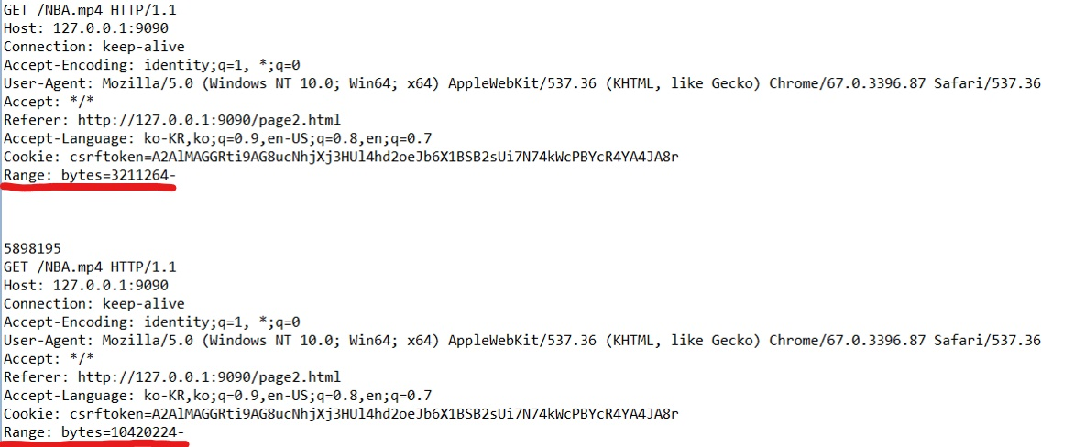
Implementation Problem
1. Existing Problems
20 / 28
Non-blocking Read and Write
• Read나 Write 시 한 번에 작업을 수행하지 못할 수도 있다!
• 용량이 큰 파일은 여러 번 읽고 쓰는 작업 필요
• 같은 이벤트가 다시 발생될 때까지 작업 정보 저장 필수
Range Request Header
• Video 파일은 Request에 Range header 포함
• Range header 처리하지 않으면 항상 처음부터 데이터를 읽어야함

Slide 21
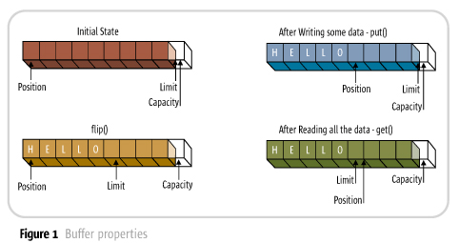
Implementation solution
1. Existing Problems
21 / 28
ByteBuffer
• 자신이 어디까지 쓰고 읽었는지 기억
• ByteBuffer의 capacity와 position 비교
FileInputChannel with map method
• Range 헤더 파싱 후 없으면 0, 있으면 시작점 반환
• 파일 읽기의 시작점을 설정하여 파일을 읽을 수 있음
• 파일을 읽은 후 ByteBuffer로 반환 (MappedByteBuffer)

Slide 22
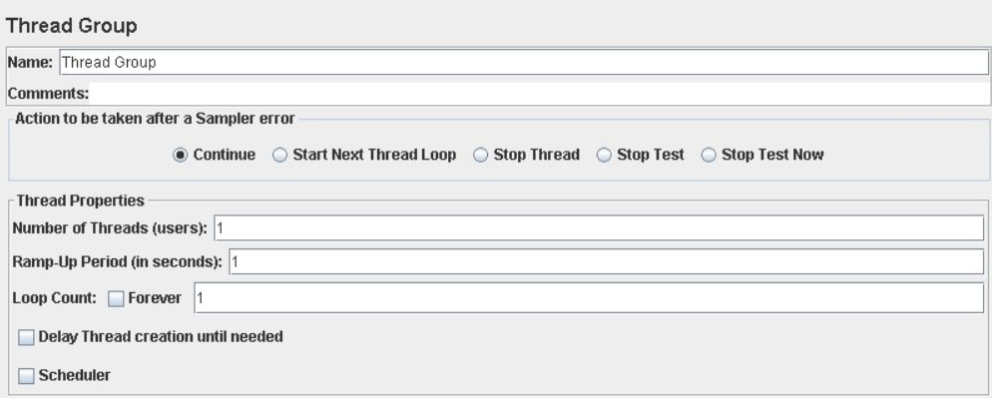
JMeter Test with Nodejs (1)
1. Existing Problems
22 / 28
• Number of Threads(users): 한 번에 몇 개의 Thread를 생성할 것인지 설정
• Ramp-Up Period (in seconds): 얼마나 빨리 Thread를 증가시킬 것인지 설정
• Loop Count: 한 Thread 당 요청 반복 횟수

Slide 23
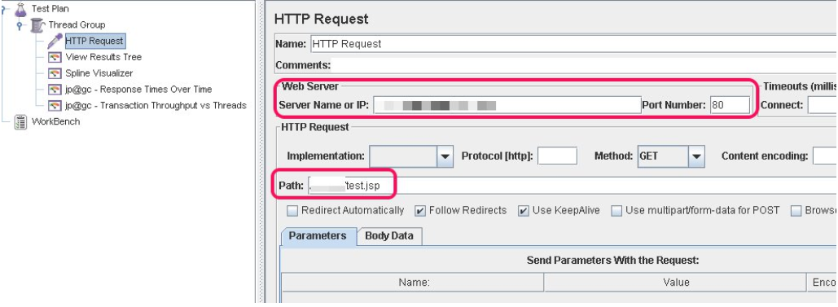
JMeter Test with Nodejs (2)
1. Existing Problems
23 / 28
• Server 이름 혹은 IP + port 번호 입력
• Path (파일 이름 등) 입력
• Jmeter 상단의 Run 버튼 클릭 시 부하 테스트 진행
• Test with DEMO!

Slide 24
Demo
Link
http://ec2-13-124-206-4.ap-northeast-2.compute.amazonaws.com:4000/page2.html

Slide 25
Division of Work
8. Division of Work
25 / 28
• 전반적인 프로젝트 관리와 일정 조율
• 싱글 쓰레드 구현
• 헤더 처리
이승현
• 전반적인 프로젝트 관리와 일정 조율
• I/O multiplexing 담당
• 소켓 관련 이슈 담당
박성우
• 테스트 구성
• 초기 개발환경 구축
• 작업 분류 및 코드 리뷰
David

Slide 26
감사합니다

Slide 27
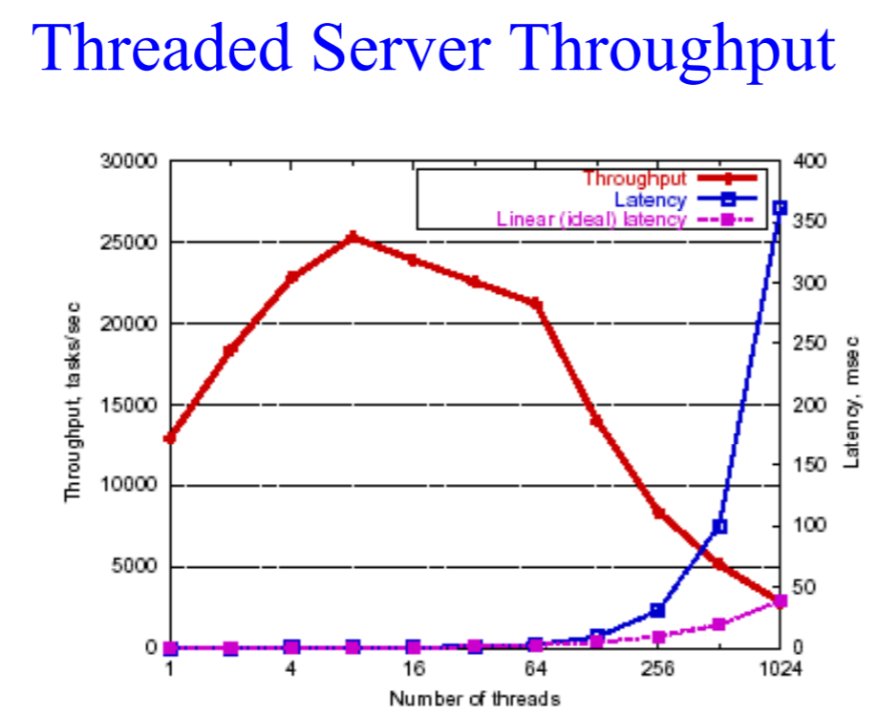
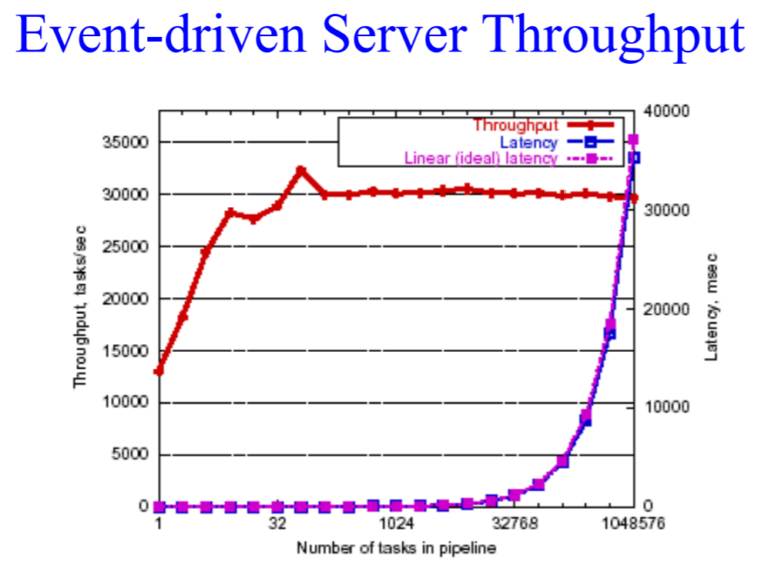
Appendix – Thread model vs Event model
8. Division of Work
27 / 28
By Hakim Weatherspoon, Cornell university professor
https://pdfs.semanticscholar.org/0ead/e73d747cc2669115e0385417c35acb840cbf.pdf

Slide 28
Analysis(1)
7. Analysis
28 / 28
테스트 환경
• Ubuntu 16.04
• Intel i5-6200U quad-core 2.3GHz
• 8192MB RAM
테스트 방법
• 정적 파일 시스템 가정
• source document html문서
• ApacheBench v2.3으로 실험
• request 옵션과 concurrency 옵션을 변화시켜가면서 실험
• 벤치마크 수행시간(완료시간)을 기준으로 비교(time taken for tests)
1) FIFOcached our server
2) Apache(2.4.4)/PHP
3) node.js-10.4.0

Slide 29
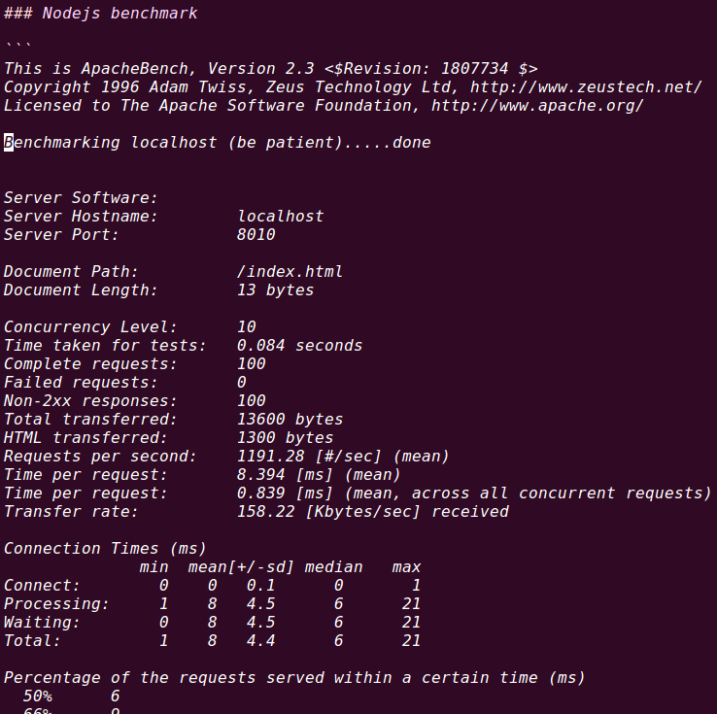
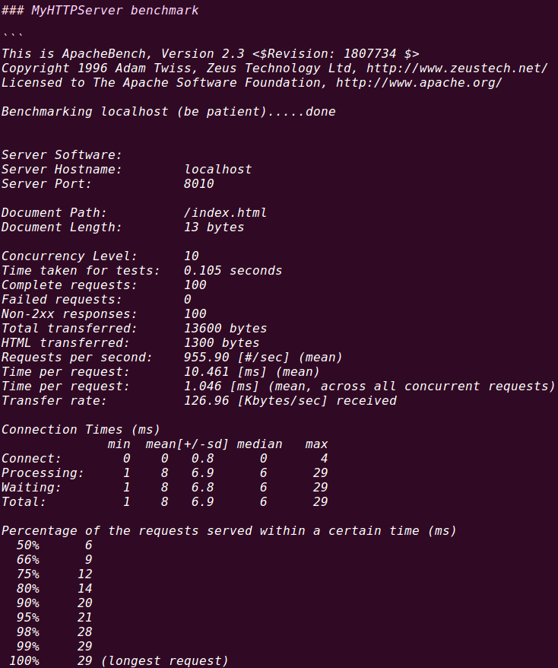

Slide 30
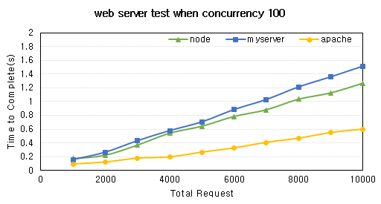
Analysis(2)
7. Analysis
30 / 28
c=100 : time-request graph
• concurrency가 작을 때 멀티 쓰레드 서버를 이길 수 없음
• apache의 성능이 월등
• node에 대해 70~80% 성능을 보임

Slide 31
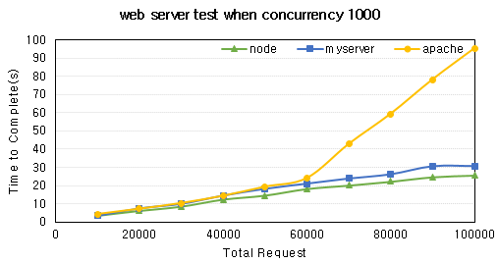
Analysis(3)
7. Analysis
31 / 28
c=1000 : time-request graph
• apache 서버를 1개로 제한
• 일정 request 개수 이상에서 싱글 쓰레드 서버의 효용이 나타남
• node에 대해 70~80% 성능을 보임

Slide 32
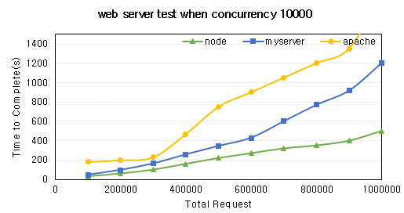
Analysis(4)
7. Analysis
32 / 28
c=10000 : time-request graph
• apache 서버를 1개로 제한
• total request가 500000개를 넘어가면 myserver의 성능이 급격히 저하
• node에 대해 50~70% 성능을 보임

Slide 33
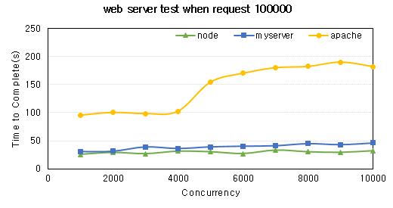
Analysis(5)
7. Analysis
33 / 28
n=100000 : time-concurrency graph
• total request를 100000개로 고정
• 싱글 쓰레드 서버는 concurrency에 의해 거의 영향을 받지 않음
• 일정 concurrency 이상에서 멀티 쓰레드 서버의 성능이 급격히 나빠짐

